Slide 1
第二章 操作系统
2.1、操作系统概述
2.2、操作系统功能
2.3、 Windows操作系统常用命令

Slide 2
微软公司
微软公司是全球最大的电脑软件提供商，总部设在华盛顿州 的雷德蒙市。公司于1975年由比尔·盖茨和保罗·艾伦成立。公 司最初以“Micro-soft”的名称（意思为“微型软件”）发展 和销售BASIC解释器。萨提亚·纳德拉（ Satya Nadella ）是 现在的首席执行官. 

Slide 3

Window1.0
1985年11月20日，微软对外发布了第一个版本的Windows操 作系统Windows 1.0。Windows 1.0的图形界面基于MS-DOS 操作系统。

Slide 4
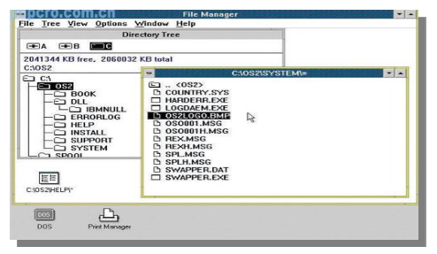
Window2.0
Windows 2.0发布于1987年12月，它与Windows 1.0的最大区 别是它的应用程序窗口可以相互重叠。Windows 2.0能够在没有 硬盘的情况下运行，这也使其比之前的1.0版本更受欢迎。

Slide 5
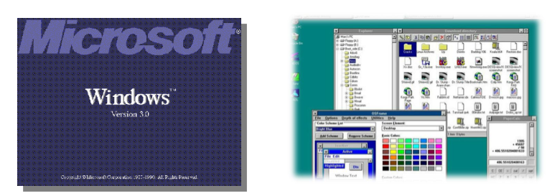
Window3.0
1990年5月22日微软对外发布Windows 3.0操作系统，它包括一 个改进用户界面以及增强的性能，并且支持CD-ROM和声卡等。

Slide 6
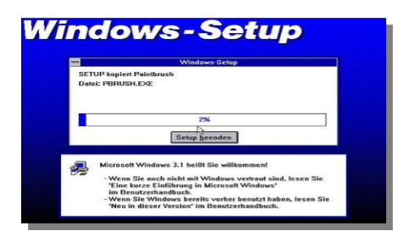
Window3.1
1992年3月18日，Windows for Workgroups 3.1发布，看来 不甘寂寞的微软公司吹响了进军企业服务器市场的号角。

Slide 7
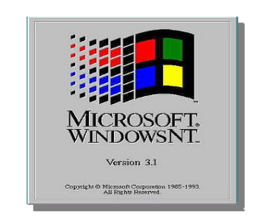
Window NT 3.1
1993年Windows NT 3.1发布，这个产品是基于OS/2 NT的基 础编制的，由微软和IBM联合研制。

Slide 8
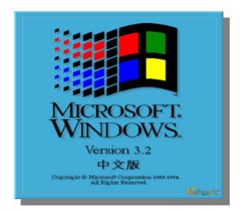
Windows 3.2
1994年windows 3.2的中文版本发布，相信国内有不少 windows的先驱用户就是从这个版本开始接触windows系统的； 由于消除了语言障碍，降低了学习门槛，很快在国内流行了起来。

Slide 9

Windows 95
Windows 95是一个 混合的16位/32位 Windows系统，其版 本号为4.0。

Slide 10
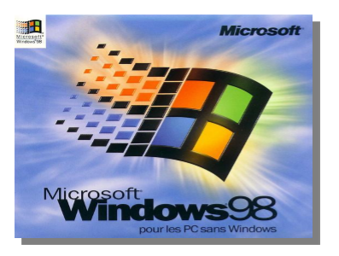
1998年6月25日，Windows 98发布；这个新的系统是基于 Windows 95上编写的。
Windows 98是一个混合16位 /32位的Windows系统，其版本 号为4.1。

Slide 11

Windows Me
Windows ME是一个16位/32位混 合的Windows系统，由微软公司发 行于2000年。 是最后一个基于DOS 的混合16位/32位的Windows 9X系 列的Windows，其版本号为4.9

Slide 12

Windows 2000
Microsoft Windows 2000（起初 称为Windows NT 5.0）是一个由 微软公司发行于2000年12月19日 的Windows NT系列的纯32位图 形的视窗操作系统。Windows 2000是主要面向商业的操作系统。

Slide 13
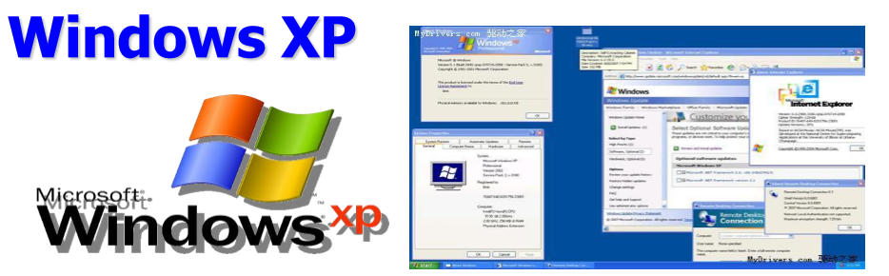
Windows XP
2001年10月25日，windows XP发布。Windows XP是微软把所有用户要求合成一个操作系统的尝试，和以前的 windows桌面系统相比稳定性有所提高，而为此付出的代 价是丧失了对基于DOS程序的支持。

Slide 14

Windows Server 2003
2003年4月，Windows Server 2003发布；对活动目录、组策略操作和管理、磁盘管理等面向服务器的功能作了较大改进， 对.net技术的完善支持进一步扩 展了服务器的应用范围

Slide 15

Windows Vista
Windows Vista是美国微软公司开发 代号为“ 长角牛”（Longhorn）的操 作系统的正式名称。它是继Windows XP和Windows Server 2003之后的又一重要的操作系统。该系统带有许多 新的特性和技术。2005年7月22日微软 正式公布了这一名字。

Slide 16
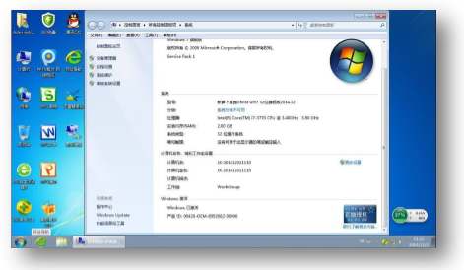
Windows 7
2009年10月份，微软对外发布了Windows7操作系统，它是一款简单易用、高效、性能好的操作系统。即便是批评者，他们 对于Windows 7的评价都非常棒。

Slide 17
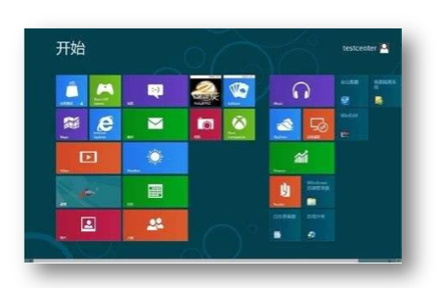
Windows 8
2012年，微软发布Windows 8操作系统，它的用户界面包含着 巨大的改进，摒弃了传统的开始菜单，采用了磁贴界面设计。

Slide 18
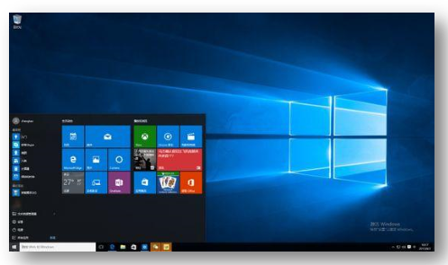
Windows 10
Windows 10是微软推出的最新款Windows操作系统，它 于2015年7月29日正式发布，它是一款跨平台的操作系统

Slide 19
2.1、操作系统概述
操作系统
是计算机系统的核心系统软件，负责管理和控制计算机系统中的硬件和软件资源，合理的组织计算机的工作流程和有效地利用资源。

Slide 20
常用操作系统
1.Windows系列7 8 9 10:普通用户
2.Linux系列(android):政府部门 银行 安全部门
优点：稳定性 反应速度快 代码开源
3.OS X系列(IOS)

Slide 21
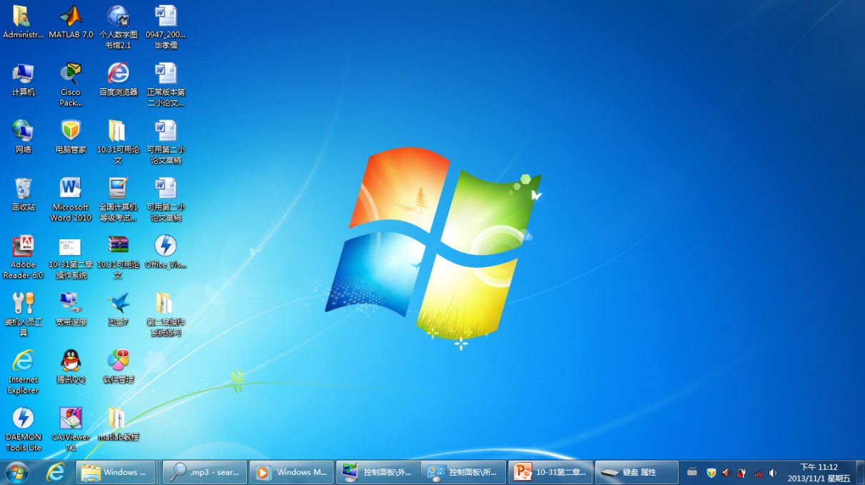
Windows7操作系统界面

Slide 22
界面基本组成：
任务栏
桌面
桌面快捷方式（图标）：有箭头的图标
开始菜单
“显示桌面”按钮

Slide 23
个性化设置
在桌面上，单击右键→个性化

Slide 24
Shift+ctrl ：不同输入法切换
Shift：中英文切换
Capslock：英文大小写切换

Slide 25
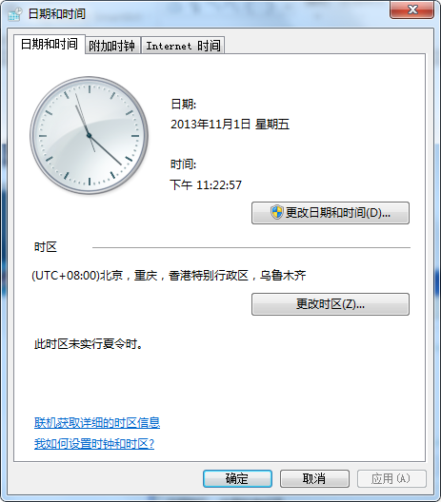
设置日期和时间

Slide 26
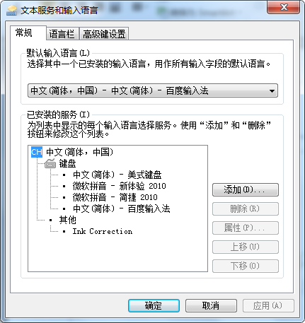
输入法设置

Slide 27
2.2、操作系统功能
2.2.1、进程管理（处理器管理）
2.2.2、存储器管理
2.2.3、设备管理
2.2.4、组和用户管理
2.2.5、 文件管理

Slide 28
2.2.1、进程管理
进程：正在运行的程序
查看本机进程:使用组合“Ctrl+alt+Delete”启动任务管理器；点击 “进程”选项卡

Slide 29
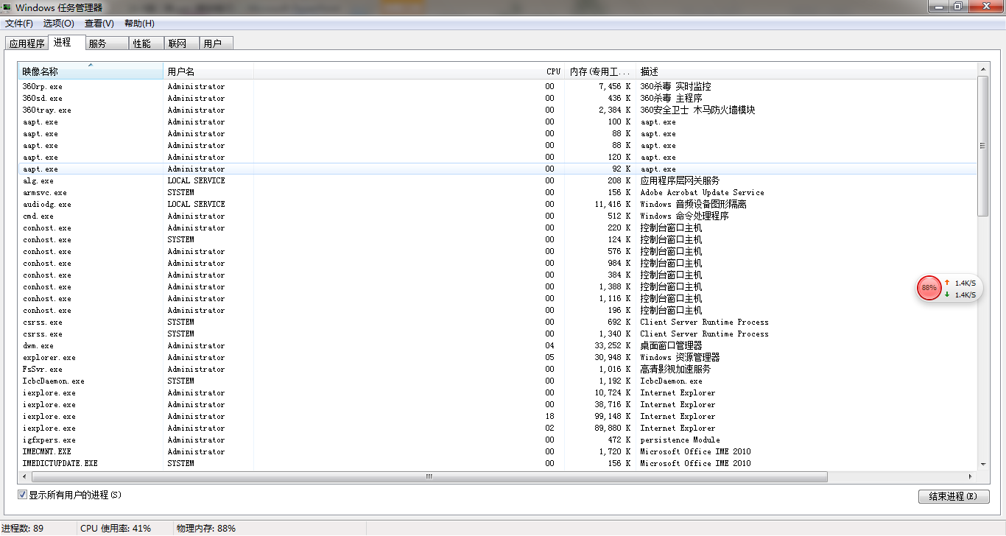

Slide 30
2.2.2、存储管理
查看本机内存器/外存储器运行状况:
组合键“Ctrl+alt+Delete”启动任务管理器；
点击 “性能”选项卡→“资源监视器” →“内存”或“磁盘”选项卡

Slide 31
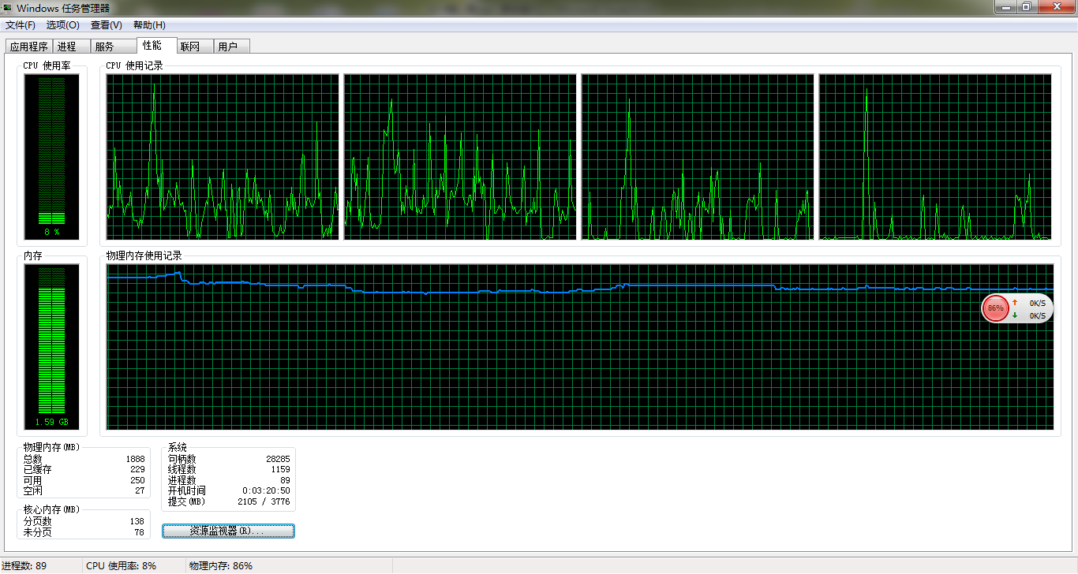

Slide 32
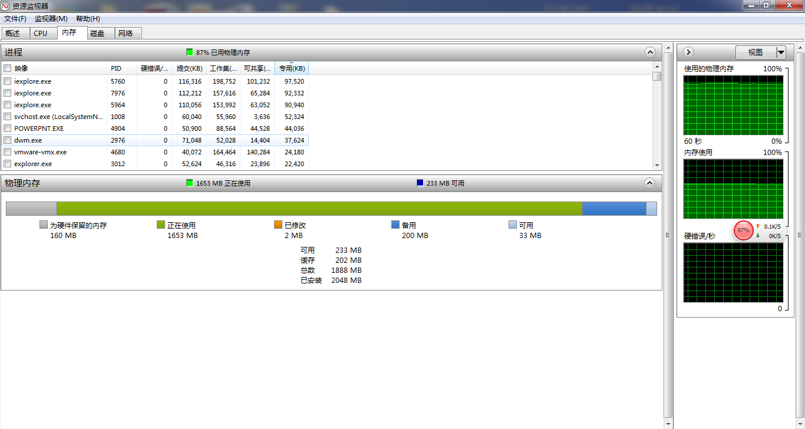

Slide 33
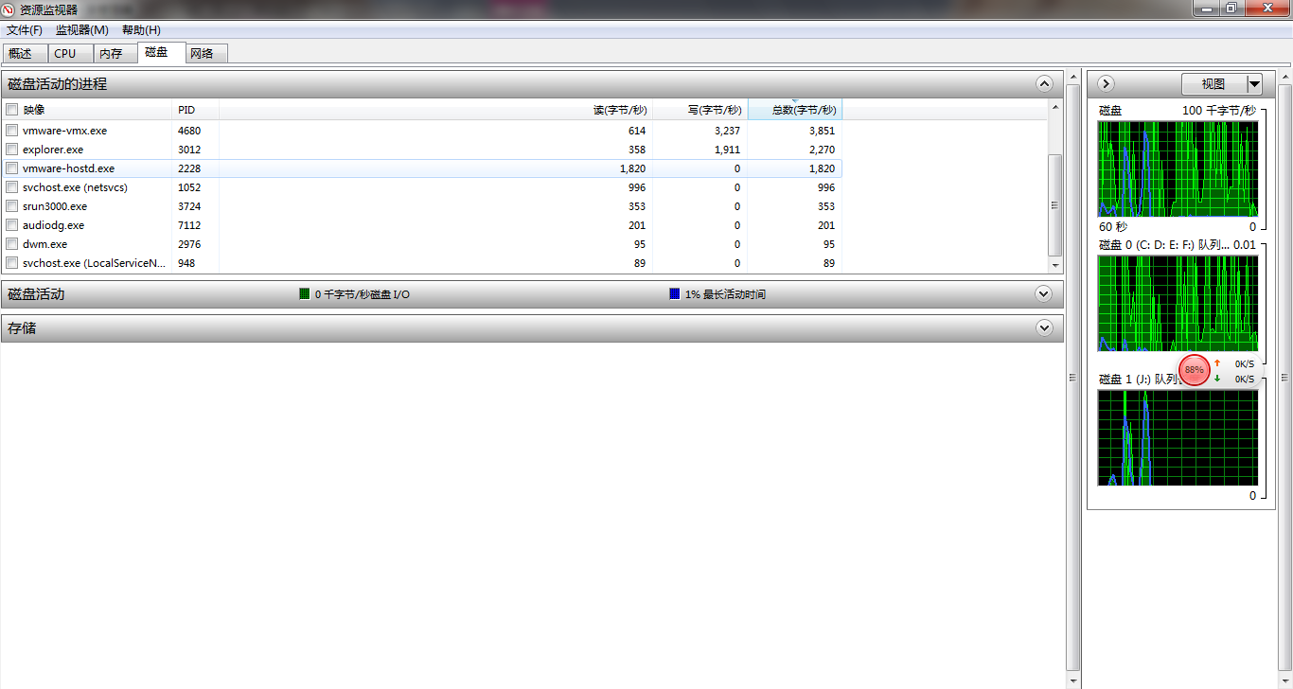

Slide 34
2.2.5、 文件管理
文件夹和文件
文件属性
文件及文件夹的基本操作
文件及文件夹的搜索
快捷方式创建

Slide 35
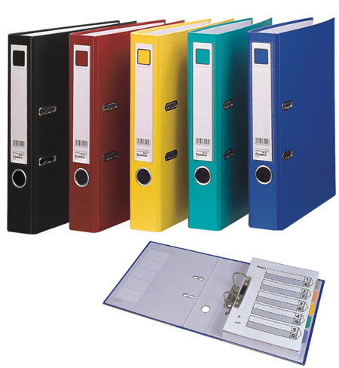
文件夹
文件夹，是专门装整页文件用的，主要目的是为了更好的保存文件，使它整齐规范。
计算机文件夹是用来协助人们管理计算机文件的，每一个文件夹对应一块磁盘空间。

Slide 36
文件
文件（File）：它是用文件名来标识的一组相关信息的集合体，计算机中的信息数据通常以文件的形式在存储器中保存的。
文件是数字化资源的主要存在形式，也是人们管理计算机信息的重要方式。

Slide 37
文件属性
有哪些属性呢？
文件名
类型
只读/
隐藏
文件
存储位置
大小

Slide 38

文件名
文件的名称，通常由主名和扩展名组成，中间用“.”隔开。
金字塔.jpg
主名
扩展名

Slide 39

















图标 | 扩展名 | 包含的信息类型 | 图标 | 扩展名 | 包含的信息类型
.htm /.html
网页文件
.txt
纯文本文档
.jpg/.jpeg
静态图像
.docx
字处理文档
.gif
动态图像
.xlsx
电子表格
.bmp
位图文件
.pptx
演示文稿
.rar /.zip
压缩文件
.wav
音频文件
.exe
可执行文件
.mp3
音频文件
.swf/.flv
Flash文件
.rmvb /.rm
视频文件
.dbf
数据库文件
.mp4
视频文件

Slide 40
其他一些文件的扩展名：
.exe----表示可执行程序，可直接双击运行，多数是windows环境下运行的，也有部分是在dos环境下运行的；
.bat----表示批处理程序，执行后会自动运行一系列命令或程序；
.rar----表示压缩包文件，通过winrar压缩和解压缩；
.htm/.html----表示web网页文件，通过浏览器可以访问和浏览；
.dll----共享链接库文件，是软件程序运行所必须的文件；
.ico----图标文件，一般都是象素很小的图标；

Slide 41
扩展名的隐藏/显示
“计算机”→“工具”→“文件夹选项”→“查看”
选中“隐藏已知文件类型的扩展名”，点击“确定”。

Slide 42
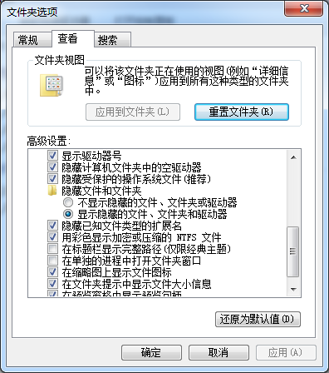

Slide 43
文件及文件夹命名规则
① 文件名或文件夹名可以由1～256个西文字符或128个汉字（包括空格）组成，不能多于256个字符。 ② 文件名和文件夹名可以由字母、数字、汉字或~、!、@、#、$、%、^、&、( )、_、-、{}、’等组合而成；

Slide 44
③ 可以有空格，可以有多于一个的圆点； ④ 文件名或文件夹名中不能出现以下字符：\、/、:、*、?、“、<、>、| ； ⑤ 不区分英文字母大小写。

Slide 45
文件存储位置
URL（Uniform Resource Locator ）路径（Internet上）
例如：http://news.ifeng.com/mainland/special/lushandizhen/content3/detail_2013_04/21/24467977_0.html
file:///e:/12-30孙鑫视屏/123.mp4
本机路径(本地主机上)
例如：
D:\music\菊花台.mp3
UNC(Universal Naming Convention)路径（局域网上）
例如：
file:\\server\share\path\project file. mpp
H:\2018--5---23论文\2018--5---20论文\市级教改---论文\论文2--改革\123.txt

Slide 46
文件存储路径
H:\2015-2016学年讲义\PPT讲稿\课堂习题12-3\wd085.docx
http://www.tcsisu.com/tcsisu/jgszw/jigoushezhi.html

Slide 47
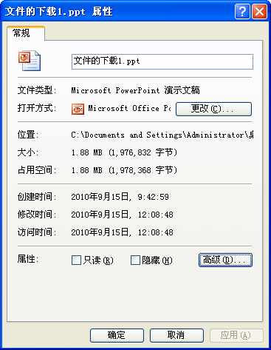
文件大小、只读、隐藏
选中文件，单击右键→”属性”
查看这个文件的类型、大小、创建时间、最后修改的时间，还有这个文件的操作属性如：只读、存档、隐藏等。

Slide 48
文件与文件夹的基本操作
1. 创建文件夹和文件
在桌面上/某个文件夹中/某个磁盘（除C盘外）中，点击右键→“新建” →“文件夹”
在桌面上/某个文件夹中/某个磁盘（除C盘外）中，点击右键→“新建” →相关文件（.txt/.docx/.xlsx/.pptx）

Slide 49
2. 选定文件夹和文件
单选：单击
不连续多选：按住Ctrl键分别单击
连续多选：单击首项文件夹或文件，按住Shift 键，单击末项文件夹或文件
圈选：空白外按下鼠标左键或右键拖动
取消选定：空白处单击

Slide 50
3. 移动或复制选定的文件夹/文件
选中需要移动的文件夹/文件
ctrl+x
切换到目标位置处，ctrl+v
选中需要复制的文件夹/文件
ctrl+c
切换到目标位置处， ctrl+v

Slide 51
4. 删除选定的文件夹/文件
逻辑删除(移到“回收站”)：选定要删除的文件夹/文件 ，按Delete键
物理删除：按Shift+Delete组合键
对于初学者要特别注意，不要随意移动、删除或重命名C磁盘上的文件夹及文件，以免不小心误操作了系统文件，导致系统异常。

Slide 52
5. 重命名选定的文件夹/文件
选中文件夹/文件，单击右键→“重命名”，输入新名称后按回车键
重命名之前，相应文件夹或文件必须关闭。

Slide 53
6. 压缩或解压文件夹/文件
压缩文件：
选定需压缩的文件夹或文件，单击右键“发送到→压缩(zipped)文件夹”
解压文件：
直接双击，选中解压后的路径

Slide 54
文件与文件夹搜索
搜索隐藏文件。
点菜单栏里的“工具”—>“文件夹选项”—>“查看”，把“显示隐藏的文件、文件夹和驱动器”前面的小圆点点上（也就是选中这项）。

Slide 55
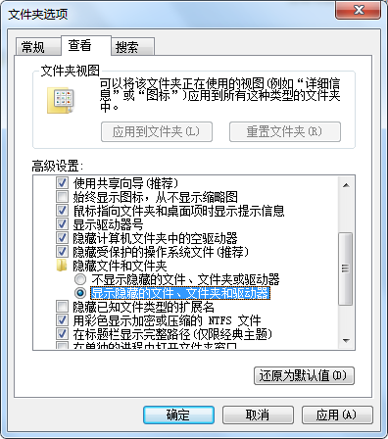

Slide 56
建立文件夹与文件快捷方式
快捷方式是Windows提供的一种快速启动程序、打开文件或文件夹的方法。它是应用程序的快速连接。 快捷方式的一般扩展名为*.lnk。
1.创建一般快捷方式
选中文件或文件夹，单击右键→“创建快捷方式”
2.创建桌面快捷方式
选中文件或文件夹，单击右键→“发送到” →“桌面快捷方式”

Slide 57
加密文件/文件夹
1.以Administrator用户进入操作系统。双击“计算机”，在计算机窗口中，单击“工具”-→“文件夹选项”-→“查看”
在“高级设置”栏下的“用彩色显示加密或压缩的NTFS文件”复选框中打钩。

Slide 58
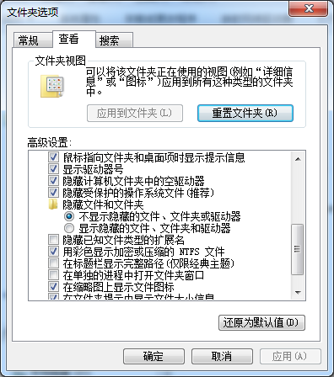

Slide 59
文件夹的目录结构
目录：存储文件的路径
操作系统以树形目录结构存储文件夹和文件

